Slide 1

بنام خداوند جان و خرد

Slide 2


دانشگاه علوم پزشکی و خدمات بهداشتی درمانی شهید بهشتی
پژوهشکده علوم غدد درون ریز و متابولیسم
مرکز تحقیقات پیشگیری از بیماریهای متابولیک
پیشنهاد پایان نامه دوره دستیاری فوق تخصصی رشته غدد درون ریز و متابولیسم
بررسی شیوع فنوتیپ های چاقی در نوجوانان و نقش این فنوتیپ ها در پیش گویی سندرم متابولیک بزرگسالی پس از 10 سال پیگیری و نقش پیشگویی کننده میزان فعالیت بدنی و انواع متفاوت رژیم غذایی، درچاقی با متابولیسم نرمال در نوجوانان( MHO) بصورت مقطعی، در مطالعه قند و لیپید تهران
استاد راهنما:
دکتر حسین دلشاد
اساتید مشاور:
دکتر فرهاد حسین پناه، دکتر شهرزاد
ارائه دهنده:
دکتر شادی حقی
سوم آذر 1393

Slide 3
عنوان مطالب
مقدمه و بیان مسئله
مروری بر متون
اهداف طرح (اهداف اصلی؛ اهداف فرعی؛ اهداف کاربردی؛ فرضیات)
روش اجرا
تجزیه و تحلیل داده ها
محدودیت ها
جداول توخالی

Slide 4
مقدمه و بیان مسئله
افزایش جهانی شیوع چاقی در کودکان و به موازات آن افزایش شیوع اختلالات متابولیک توجه ویژه ای را به تعامل((Interactionچاقی واختلالات متابولیک در بروزسندرم متابولیک بزرگسالی جلب کرده است.
در سال 1385 شیوع سندرم متابولیک در کودکان و نوجوانان کل ایران در مطالعه کاسپین برآورد گردید که براساس معیار ATP III 14٪ گزارش گردید.
در سال 1385 در مطالعه قند و لیپید تهران شیوع سندرم متابولیک در نوجوانان 19-10 ساله تهرانی، 10/1٪ (10/3٪ در پسران و 9/9٪ در دختران) برآورد گردید. درصد شیوع در افراد با اضافه وزن نسبت به افراد با وزن طبیعی، بیشتر بود (به ترتیب 41% در برابر 3% در پسران و 43% در برابر 5% در دختران). علاوه بر این در بخش آینده نگر این مطالعه نشان داد که میزان و بروز سندرم متابولیک در کودکان و نوجوانان تهرانی روند افزایش دارد و با افزایش شدت چاقی بیشتر می شود. یافته های این مطالعه نشان داد که میزان بروز سندرم متابولیک براساس معیار ATP III، 5/2٪ است.
یافته های حاصل از مطالعه NHANES (94-1988) نشان داد که 4/2٪ از نوجوانان بطور کلی و 30٪ از نوجوانان دارای اضافه وزن و چاق در آمریکا، دارای حداقل یک معیار سندرم متابولیک بودند.

Slide 5
مقدمه و بیان مسئله (ادامه)
مقایسه میزان برآورد شده ی شیوع سندرم متابولیک در جوامع و مطالعات مختلف علیرغم تلاشها برای رسیدن به یک تعریف واحد مشکل است.
در بررسی کودکان غالباً تعاریف اصلاح شده ی سندرم متابولیک بزرگسالان براساس سازمان بهداشتی جهانی (WHO) و یا NCEPATP III (کوک و همکاران) استفاده می شود.
سازمان بهداشت جهانی برآورد کرده است که تا سال 2025، 300 میلیون نفر در دنیا دچار سندرم متابولیک و اختلالات وابسته به آن خواهند بود.
کاربرد بالینی و قدرت پیشگویی سندرم متابولیک در کودکان و نوجوانان برای ایجاد سندرم متابولیک بزرگسالی به چند دلیل هنوز مورد اختلاف نظر است.؛ نبود تعریف قابل قبول جهانی برای سندرم متابولیک کودکی/؛ نبود ثبات در آن /ایجاد موقتی مقاومت به انسولین که بطور فیزیولوژیک در دوران بلوغ ایجاد میشود و همچنین عدم وجود مطالعات کافی برای نشان دادن نقش مستقل سندرم متابولیک کودکی در ایجاد سندرم متابولیک بزرگسالی(مستقل ازاثر BMI بزرگسالی)

Slide 6
مقدمه و بیان مسئله (ادامه)
در تعدادی از مطالعات از نقش برابر اندازه گیری ساده BMI نسبت به سندرم متابولیک در کودکی، برای تعیین کودکان در معرض خطر سندرم متابولیک در بزرگسالی حمایت کرده است.
در اکثر مطالعات نقش BMI در کودکان و نوجوانان برای پیشگویی سندرم متابولیک در بزرگسالی، بعد از تعدیل BMI بزرگسالی کمرنگ شده است.
علیرغم شناخت بیشتر بالینی، واژه «چاقی متابولیکی با وزن نرمال» و «چاقی فنوتیپی با متابولیسم نرمال» و تعامل چاقی در کنار اختلالات متابولیک در بزرگسالان، چینین مطالعاتی در کودکان و نوجوانان در جهان و ایران محدود بوده و کمتر انجام شده است.

Slide 7
مقدمه و بیان مسئله (ادامه)
اگر چه در تعدادی از افراد چاق هیچ گونه همراهی با اختلالات متابولیک وجود ندارد، که تحت عنوان «فنوتیپ چاق با پروفایل متابولیکی نرمال» در نظر گرفته می شوند، ولی در تعدادی از مطالعات نشان داده شده است که داشتن معیارهای متابولیکی، علیرغم وزن نرمال، مکن است آنها را مستعد سندرم متابولیک کند که تحت عنوان «چاقی متابولیکی با وزن نرمال» نامگذاری شده است.
به نظر می­رسد در بزرگسالان فنوتیپ MHO نسبت به فنوتیپ MUO استعداد کمتری برای ابتلا به بیماری های قلبی عروقی داشته باشد. اما بعضی از مطالعات با پیگیری طولانی تر، افزایش بروز سندرم متابولیک را در گروه MHO نشان داده­اند.
با توجه به تعداد محدود مطالعات طولی و تضاد مطالعات گذشته در زمینه فنوتیپ های مختلف چاقی در کودکان و نوجوانان وناشناخته بودن قدرت پیشگویی فنوتیپ ها به عنوان ترکیبی از اثر BMI و اختلال متابولیک در کنار هم برای پیشگویی سندرم متابولیک در اوایل بزرگسالی:

Slide 8
مقدمه و بیان مسئله (ادامه)
این مطالعه اولین پژوهش در کودکان و نوجوانان ایران است که بصورت طولی ارتباط انواع فنوتیپ های چاقی را،در بروز سندرم متابولیک بزرگسالی ارزیابی میکند
در این مطالعه با توجه به پیگیری 10 ساله نوجوانان که هم اکنون به سن بزرگسالی رسیده اند این امکان را برای ما فراهم می­کند تا علاوه بر تعیین شیوع فنوتیپ های چاقی بتوان قدرت پیش گویی هر کدام از آنها را برای بروز سندرم متابولیک بزرگسالی، ارزیابی کرد (بخش آینده نگر).

Slide 9
مقدمه و بیان مسئله (ادامه)
در مطالعه ما، نوجوانان مورد مطالعه به چهار گروه MHNO, MHO, MUNO, MUO تقسیم می­شوند که در آن:
  Obesity شامل هر دو گروه دارای اضافه وزن و چاق است (BMI بیشتر یا مساوی صدک 85 بر اساس سن و جنس نوجوانان ایرانی).
  Metabolic Healthy شامل افراد بدون هیچ یا یک معیار سندرم متابولیک است.
  Metabolic Unhealthy شامل افراد دارای حداقل دو معیار سندرم متابولیک است.
سپس ارتباط هرکدام از فنوتیپ ها با بروز سندرم متابولیک در بزرگسالی تعیین می­شود
از طرفی با توجه به داشتن اطلاعات کامل تغذیه ای و میزان فعالیت افراد در فاز 4 (نوجوانان) می توان از این فرصت استفاده کرد تا نقش مستقل متغیر های مختلف غذایی ومیزان فعالیت فیزیکی در ارتباط با وجود یا عدم وجود فنوتیپ MHOمشخص شود(بصورت مقطعی)

Slide 10
مروری بر متون

Slide 12
یافته ها | محدوده سنی | تعداد نمونه | سال، محل و طراحی مطالعه
6 تا 9% کودکان چاقی مرکزی، 7/5 تا 11% چاقی عمومی و 14 تا 16/5% نیز چاقی مرکب داشتند شیوع اختلال پروفایل چربی، فشار خون و سندرم متابولیک در کودکانی که مبتلا به چاقی مرکب بودند بیشتر از دو گروه دیگر بود این اختلال ها در گروهی که چاقی مرکزی داشتند از گروهی که چاقی عمومی داشتند بیشتر بود فنوتیپ چاق با متابولیسم نرمال در گروهی که چاقی عمومی داشتند بیشتر بود احتمال وجود سندرم متابولیک در چاقی مرکب بالاتر بود (OR 3.7, 95%, CI 3.1 to 4) و در چاقی عمومی پایین تر بود (OR 2.1, 95%, CI 1.8 to 2.5) پس از تعدیل سن OR برای سندرم متابولیک نتایج مشابه داشت: در پسران: (OR 3.4, 95%, CI 2.9 to 3.8) برای چاقی مرکب (OR 2.9, 95%, CI 2.5 to 3.2) برای چاقی مرکزی (OR 2.07, 95%, CI 1.8 to 2.4) برای چاقی عمومی در دختران: (OR 3.6, 95%, CI 3.01 to 4) برای چاقی مرکب (OR 3.1, 95%, CI 2.7 to 3.4) برای چاقی مرکزی (OR 2.1, 95%, CI 1.9 to 2.5) برای چاقی عمومی شیوع توتال کلسترول خون پس از تعدیل سن و جنس: در BMI و WC نرمال3/4%، در چاقی عمومی 5/7%، در چاقی مرکزی 6/2% و در چاقی مرکب 16/6% بود شیوع افزایش LDL-C پس از تعدیل سن و جنس: در BMI و WC نرمال3/2%، در چاقی عمومی 5/9%، در چاقی مرکزی 7/3% و در چاقی مرکب 15/5% بود شیوع کاهش HDL-C پس از تعدیل سن و جنس: در BMI و WC نرمال22/1%، در چاقی عمومی 24/5%، در چاقی مرکزی 26/5% و در چاقی مرکب 32/6% بود شیوع سندرم متابولیک پس از تعدیل سن و جنس: در چاقی عمومی 29/2%، در چاقی مرکزی 33/7% و در چاقی مرکب 34/2% بود | 6-18 سال شامل سه گروه: 6-9/9 سال 10-13/9 سال 14-18 سال | 4811 (M=2248) | 2008 ایران مقطعی
 | محدودیت های مطالعه
 | فقدان یک تعریف عمومی مورد قبول برای سندروم متابولیک کودکان طراحی مقطعی مطالعه عدم انجام سطح انسولین خون بدلیل هزینه بالا
 | عوامل خطر قلبی عروقی و دیس لیپیدمی بر اساس تعریف AHA عنوان شده است: T.C≥200 mg/dL – T.G≥200 mg/dL - LDL≥130 mg/dL - HDL≤40 mg/dL تعریف سندروم متابولیک بر اساس معیار کوک عنوان شده است وزن نرمال: 85th≥BMI≥5th per چاقی عمومی: BMI≥95th per چاقی مرکزی: WC≥90th per

Slide 13
نتیجه گیری
HTN، دیس لیپیدمی و MeT.S در کودکان و نوجوانان ایرانی در گروه چاقی شکمی بیشتر از گروه با چاقی عمومی بود.

Slide 15
یافته ها | محدوده سنی | تعداد نمونه | سال، محل و طراحی مطالعه
شیوع MHO-IR در حدود 31.5% و شیوع MHO-CR 21.5% بود . 11.6% هم MHO-CR و هم MHO-IR بودند 85/5% بر اساس هر دو تعریف در گروه MUO بودند دور کمر (OR 0.33 [CI: 0.18–0.59]; P = 0.0002) و میزان دریافت چربی رژیم غذایی (OR 0.56 [CI: 0.31–0.95]; P = 0.04) دو فاکتور مستقل پیشگویی کننده MHO-IR بودند فعالیت متوسط تا شدید (total MVPA) مهمترین فاکتور مستقل پیشگویی کننده MHO-CR بود (OR 1.80 [95% CI 1.24–2.62]; P = 0.002) به ازای هر یک SD (17 cm) افزایش در WC، 67% کاهش در OR افراد MHO وجود دارد. به ازای هر یک SD (38.5 gr/day) افزایش در مصرف چربی، 44% کاهش در OR افراد MHO وجود دارد. به ازای هر یک SD (47 min/day) افزایش در total MVPA، 80% افزایش در OR افراد MHO وجود دارد. (تنها پیشگویی کننده MHO-CR ) | 8-17 | 181 (BMI≥85th per) | 2005-2010 کانادا مقطعی
 | محدودیت های مطالعه
 | به دلیل عدم وجود یک تعریف واحد و بین المللی برای فاکتورهای MHO-CR ، بدلیل راحتی کار از فاکتورهایی که در کلینیک آنها چک شده، استفاده شده است افراد از نظر نژادی هموژن بودند و امکان بررسی در سایر نژادها نبوده است شرکت کنندگان فقط شامل افرادی بودند که بدلیل کنترل وزن ارجاع شده بودند. بنابراین نتایج نمیتواند به تمام کودکان تعمیم داده شود اطلاعات مربوط به بلوغ ثبت نشده بود طراحی مطالعه بصورت مقطعی بوده است
تعریف CR بر اساس داشتن یکی از معیارهای زیر: SBP or DBP ≥90th percentile for age, sex, and height ; TG ≥110 ng/dL; HDL-C ≤40 ng/dL; FBS ≥100 ng/dL; تعریف IR: Homa Score ≥3.16 ;

Slide 16
نتیجه گیری
از هر سه کودک و نوجوان چاق/دارای اضافه وزن، یک نفر در گروه MHO قرار میگیرد
بیشترین پیشگویی کننده های مستقل IR، WC و میزان مصرف چربی رژیم غذایی هستند
مهم ترین فاکتور پیشگویی کننده مستقل CR، فعالیت متوسط تا شدیداست

Slide 17
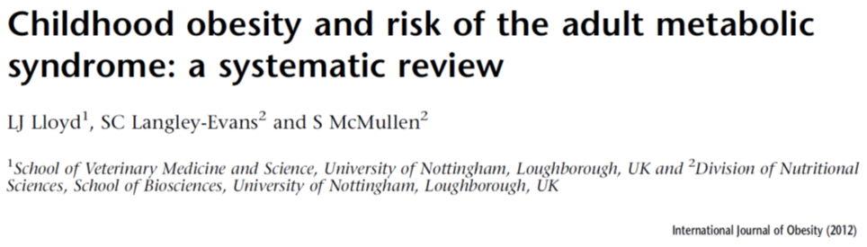

Slide 18
یافته ها |  |  |  |  |  |  | سال، محل و طراحی مطالعه
اثر | تعدیل BMI بزرگسالی | OR | تعداد نمونه | سن بزرگسالان | سن کودکان | مطالعه | مطالعه مروری مربوط به 11 مطالعه طولی کودکان و نوجوانان 2-18 ساله کشورهای غربی تا سال 2010 در 3 مطالعه پیامد مربوط به سندرم متابولیک در بزرگسالی بررسی شده است
+ | - | 1.025 (CI 1.018 – 1.033) | 814 | میانگین 38/4 سال | میانگین 12/8 سال | Morrison et al.
- | + | قبل از تعدیل: 0 – 2 yr.: 0.72 (CI 0.57 – 0.92) 2 – 7 yr.: 0.63 (0.49 0.81) 7 – 11 yr.: NS بعد از تعدیل: 0 – 2 yr.: 0.75 (CI 0.59 – 0.95) 2 – 7 yr.: 0.63 (0.49 0.81) 7 – 11 yr.: NS | 499 | میانگین 61/5 سال | 0-11 سال | Salonen et al.
+ | - | 2.03 | 745 | 19-38 سال | 8-17 سال | Srinivasan et al.

Slide 19
نتیجه گیری
یافته های این مطالعه نشان داد نقشBMI بالا در کودکی بعنوان یک عامل خطر مستقل برای ایجاد سندرم متابولیک بزرگسالی چندان واضح نیست.
در اکثر مطالعات بعد از تعدیلBMI حتی یک ارتباط منفی ضعیف (نقش محافظتی) برای چاقی کودکان دیده شده است.

Slide 20
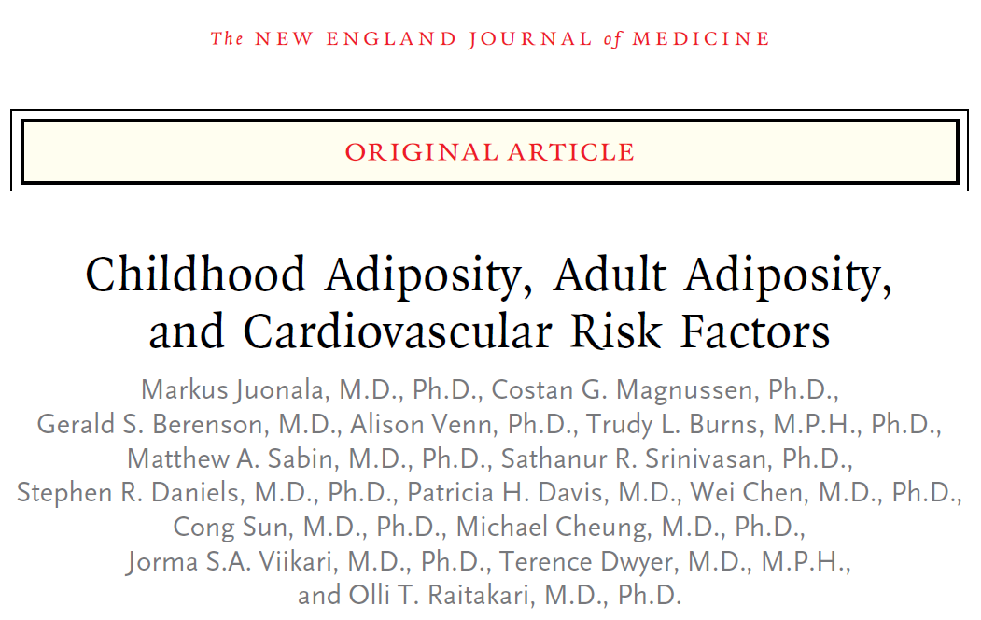


Slide 21
یافته ها | محدوده سنی | تعداد نمونه | سال، محل و طراحی مطالعه
شیوع چاقی/اضافه وزن در کودکان 12/2% و در بزرگسالان 59/4% بود 14% از کودکان با وزن نرمال در بزرگسالی چاق شدند 64% از کودکان چاق/دارای اضافه وزن در بزرگسالی چاق ماندند ریسک CVD در گروه 2 با 1 تفاوتی نداشت در هر چهار کوهورت، چاقی/اضافه وزن در کودکان رابطه با تمام معیارهای CV داشته است (بجز IMT در زن و LDL در مرد) RR قبل از تعدیل BMI برای DM2، HTN، افزایش LDL، کاهش HDL، افزایش TG و IMT بترتیب 5/4، 2/7، 1/8، 2/1، 3 و 1/7 بود نقش چاقی/اضافه وزن در کودکان در ایجاد فاکتورهای خطر CVD بزرگسالی بعد از تعدیل BMI بزرگسالی از بین رفت، بجز در مورد HTN (RR برای HTN بعد از تعدیل: RR=1.5, 95% CI: 1.1-2.1) | میانگین 11.4±4 | 6328 (M=2961) | 2011 متآنالیز چهار مطالعه آینده نگر (2 آمریکا، 1 استرالیا، 1 فنلاند) میانگین پیگیری 23 سال
 | گروه I : وزن نرمال در نوجوانی-وزن نرمال در بزرگسالی (4742 مورد) گروه ll: چاق یا اضافه وزن در نوجوانی-وزن نرمال در بزرگسالی (274 مورد) گروه III: وزن نرمال در نوجوانی-چاق در بزرگسالی (BMI>30) (500 مورد) گروه IV: چاق یا اضافه وزن در نوجوانی-چاق در بزرگسالی (BMI>30) (812 مورد) معیارهای فاکتور خطر بیماری قلبی عروقی (داشتن لااقل یکی از معیارهای زیر): DM2 (FBS>126 یا تحت درمان) دیس لیپیدمی (TG>200، LDL>160، HDL<40) HTN (BP>140/90) IMT بالاتر از صدک 90 بر اساس کوهورت فنلاندی

Slide 22
نتیجه گیری
کودکان و نوجوانانی که چاق یا دارای اضافه وزن بودند ولی در بزرگسالی وزن نرمال یافتند، از نظر ریسک DM2، دیس لیپیدمی، و آترواسکلروز شریان کاروتید، تفاوتی با کودکان و نوجوانانی که در کودکی و بزرگسالی وزن نرمال داشتند، نداشته اند.
تنها فاکتور خطر قلبی عروقی که حتی بعد از تعدیل BMI ارتباط با چاقی/اضافه وزن کودکان و نوجوانان داشت، HTN در بزرگسالی بود

Slide 23
J Pediatr 2013

Slide 24
یافته ها | محدوده سنی | تعداد نمونه | سال، محل و طراحی مطالعه
میانگین BMI در حدود 20.3 و میانگین سن 14.6 سال بود در بین 1121 نفر از نوجوانان با وزن نرمال، 60 نفر (5/3%) در بزرگسالی چاق شده اند در بین 303 نفر از نوجوانان چاق، 141 نفر (46/5%) در بزرگسالی هم چاق باقی میمانند شیوع MET در ابتدا و بعد از پیگیری به ترتیب 13/3% (M=14.4%, F=12.4%) و 14/6% (M=29.7%, F=2.4%) بود (شایع ترین جزء کاهش HDL و افزایش TG بود) ریسک بروز متابولیک سندرم در اوایل بزرگسالی در گروه 2 پایین تر از گروه 3 بود (13% در برابر 45%) (OR 1.65 در مقابل 8.45) بالاترین OR در گروه 4 مشاهده شد (OR 9.87) بعد از تعدیل اثرBMI در بزرگسالان، سندرم متابولیک و یا چاقی و اضافه وزن در نوجوانی، ارتباطی با ریسک ابتلا به سندرم متابولیک در بزرگسالی نداشتند بجز پسرانی که دو یا سه جزء از معیارهای سندروم متابولیک را داشتند که همراهی آنها با سندرم متابولیک بزرگسالی معنی دار بود: دو جزء(OR=2.52, 95% CI: 1.37-4.64), سه جزء(OR=2.35, 95% CI: 1.12-4.93) افزایش TG بعلاوه کاهش HDL ، و یا افزایش TG بعلاوه کاهش HDL بعلاوه افزایش WC بیشترین همراهی را داشته است بعد از تعدیل BMI: چاقی شکمی در نوجوانان پسر نقش محافظتی داشت: (OR=0.57, 95% CI: 0.33-0.96) (شاید بدلیل شیوع بالای BMI نرمال در بزرگسالان دارای چاقی شکمی 53%) | 11-18 | 1424 (M=639) | 1998-2010 (10/4 سال) تهران آینده نگر
 | محدودیت های مطالعه
 | برخی از مداخله گرها نظیر عادت های غذایی، فعالیت های بدنی، وضعیت اقتصادی اجتماعی و همچنین وضعیت بلوغ افراد در فاز اول ثبت نشده بود شیوع پایین MetS در زنان که امکان تحلیل زیرگروهی بر اساس جنسیت را از بین میبرد
 | گروه I : وزن نرمال در نوجوانی-وزن نرمال در بزرگسالی گروه ll: چاق یا اضافه وزن در نوجوانی-وزن نرمال در بزرگسالی گروه III: وزن نرمال در نوجوانی-چاق در بزرگسالی گروه IV: چاق یا اضافه وزن در نوجوانی-چاق در بزرگسالی تعریف سندرم متابولیک کودکان بر اساس دارا بودن حداقل سه معیار مطالعه کوک تعریف سندرم متابولیک بزرگسالان بر اساس دارا بودن حداقل سه معیار مطالعه JIS چاقی کودکان BMI≥95th per اضافه وزن کودکان BMI≥85th per

Slide 25
نتیجه گیری
بعد از تعدیل BMI بزرگسالی، Met.S و چاقی/اضافه وزن در نوجوانان، قدرت پیشگویی بروز سندرم متابولیک در بزرگسالی را نداشت.(بجز در پسرانی که دو یا سه جزء از مولفه سندرم متابولیک را داشته باشند)
اضافه کردن Met.S به چاقی در نوجوانی، قدرت پیشگویی بروز Met.S بزرگسالی را افزایش نمیدهد.

Slide 27
یافته ها | محدوده سنی | تعداد نمونه | سال، محل و طراحی مطالعه
میانگین IMT در گروه دو و سه و چهار از گروه یک بیشتر بود: I (0.616), II (0.627), III (0.647), IV (0.670) این سه گروه نسبت به گروه یک (گروه کنترل ) در ریسک بیشتری برای ابتلا به سندرم متابولیک در بزرگسالی بودند گروه دو بعد از تعدیل ریسک تفاوت کاهش پیدا کرد هم چنین در گروه چهار IMT به طور معنی داری بیشتر از گروه یک و دو بود میزان ابتلا به دیابت تیپ 2 در گروه سه و چهار بیشتر از گروه یک بود وقتی تعدیل برای TG, LDL, HDL, BS, SBP در داده های اولیه انجام شد، تفاوت معنی داری در ایجاد IMT بین گروه های یک و دو نبود وقتی نتایج IMT با BMI بزرگسالی تعدیل شد تفاوت در گروه ها معنی دار نبود. در صورتیکه اختلال متابولیک بر اساس HOMA.IR بیشتر یا مساوی صدک نود ارزیابی شود، IMT, MET.S, DM2 در گروه سه بیشتر از گروه دو بود (OR=2.3, RR=1.8, RR=1.8 ) | 9-24 | 1617 (M=634) | 1986-2007 (21-25 سال) فنلاند آینده نگر
 | محدودیت های مطالعه
 | قدرت پیشگویی پایین تر اختلالات متابولیک نسبت به BMI به این دلیل است که اندازه گیری یک بار BMI دقت بیشتر و خطای کمتری نسبت به اندازه گیری هرکدام از پروفایل های متابولیک و یا فشار خون دارد تعداد کم افراد دچار DM2 و استفاده از معیار FBS یا BS با گلوکومتر توسط خود فرد هر تقسیم بندی و تعریف نابجا ممکن است روی RR تاثیر بگذارد افراد بعد از پیگیری هنوز نسبتا جوان هستند، پس خیلی نمیتوان ارتباط عوامل خطر را با پیامد قلبی عروقی ارزیابی کرد (بجز سونوگرافی کاروتیت)
 | گروه I : نرمال (1032 نفر) گروه ll: یک یا بیشتر از یک اختلال متابولیک (390 نفر) گروه III: چاق/اضافه وزن (90 نفر) گروه IV: هر دو معیار (94 نفر) تعریف اختلال متابولیک (بر اساس NCEP): S or DBP≥90thper / LDL≥90th / TG≥90^{th /} HDL≤10th / BS≥90th IMT: Intima Media Thickness≥90thper

Slide 28
نتیجه گیری
وجود اختلال متابولیک به همراه چاقی/اضافه وزن در کودکان و نوجوانان ریسک ایجاد IMT, MetS, DM2 را افزایش میدهد
خطر ایجاد IMT در گروه چهار بالاترین ریسک را داشت؛ ولی بعد از تعدیل آزمایش ها و BP این اثر فقط در گروه چاق/اضافه وزن معنی دار است و بعد از تعدیل BMI فقط در گروه اختلال متابولیک معنی دار است. زمانیکه اختلال متابولیک بر اساس HOMA-IR ارزیابی میشود، IMT در گروه سه بیشتر از دو میباشد
خطر ایجاد DM2 در گروه چهار قبل از تعدیل بالاترین ریسک را داشته است. همچنین در گروه چاق/دارای اضافه وزن، بیشتر از گروه دارای اختلال متابولیک است؛ ولی بعد از تعدیل BMI این اثر از بین میرود. بعد از تعدیل آزمایش ها و BP این اثر فقط در گروه چاق/دارای اضافه وزن معنی دار بوده است
ریسک ایجاد MetS قبل و بعد از تعدیل آزمایش ها و BMI در گروه چهار، بالاتر از سایر گروه ها بود؛ قبل از تعدیل در گروه سه بیشتر از دو بود ولی بعد از تعدیل آزمایش ها و BP این اثر فقط در گروه چاق /اضافه وزن معنی دار است و بعد از تعدیل BMI فقط در گروه اختلال متابولیک معنی دار است

Slide 29
اهداف طرح

Slide 30
اهداف اصلی
تعیین شیوع فنوتیپ های چاقی (MHNO-MUNO-MHO-MUO) در نوجوانان10-18 سال و نقش این فنوتیپ ها در پیش گویی سندرم متابولیک بزرگسالی پس از 10 سال پیگیری
نقش پیشگویی کننده میزان فعالیت بدنی و انواع متفاوت رژیم غذایی، در فنوتیپ MHOنوجوانی بصورت مقطعی، در فاز4 مطالعه قند و لیپید تهران

Slide 31
اهداف فرعی
(مرحله اول مطالعه - مقطعی)
تعیین شیوع فنوتیپ های چاقی (MHNO-MUNO-MHO-MUO) در جمعیت نوجوانان 10-18 سال به تفکیک جنس در فاز 1 TLGS
تعیین شیوع سندرم متابولیک (براساس معیار کوک) به تفکیک جنس در فاز 1 TLGS

Slide 32
اهداف فرعی
(مرحله دوم مطالعه - پس از 10 سال پیگیری)
تعیین میزان بروز سندرم متابولیک بزرگسالی (بر اساس معیار JIS) به تفکیک جنس در فاز 4 TLGS پس از 10 سال پیگیری
تعیین قدرت پیش گویی فنوتیپ­های چاقی با سندرم متابولیک بزرگسالی به تفکیک جنس در فاز 4 TLGS پس از 10 سال پیگیری

Slide 33
اهداف فرعی
(مرحله دوم مطالعه - مقطعی)
تعیین شیوع فنوتیپ های چاقی در نوجوانان به تفکیک جنس در فاز 4 TLGS
تعیین میانگین فعالیت بدنی و ارتباط آن با فنوتیپ MHOدر نوجوانان به تفکیک جنس در فاز 4 TLGS
تعیین میانگین دریافت واحد گروههای غذایی (غلات، گوشت و جانشین ها، محصولات لبنی، سبزیجات و میوه ها) و ارتباط آن با فنوتیپ MHOدر نوجوانان به تفکیک جنس در فاز 4 TLGS
تعیین میانگین دریافت انرژی درشت مغذی ها (کربوهیدرات، پروتئین، چربی و فیبر غذایی) و ارتباط آن با فنوتیپ MHO در نوجوانان به تفکیک جنس در فاز 4 TLGS

Slide 34
اهداف کاربردی
ارزیابی فنوتیپ های چاقی با در نظر گرفتن معیارهای متابولیک در نوجوانی برای پیشگیری از سندرم متابولیک در بزرگسالی
تعیین استراتژی های پیشگیرانه برای بروز سندرم متابولیک بزرگسالی با تشخیص به موقع ریسک فاکتورهای متابولیک

Slide 35
فرضیات
فرضیه H0: فنوتیپ های مختلف چاقی در نوجوانی، قدرت پیشگویی یکسانی در بروز سندرم متابولیک در بزرگسالی دارند
فرضیه H1: فنوتیپ های مختلف چاقی در نوجوانی، قدرت پیشگویی یکسانی در بروز سندرم متابولیک در بزرگسالی ندارند
فرضیه H0: دریافت انواع مواد غذایی متفاوت، پیشگویی کننده فنوتیپ MHO در نوجوانی است.
فرضیه H1: دریافت انواع مواد غذایی متفاوت، پیشگویی کننده فنوتیپ MHO در نوجوانی نیست.
فرضیه H0: میزان دریافت انرژی، پیشگویی کننده فنوتیپ MHO در نوجوانی است.
فرضیه H1: میزان دریافت انرژی، پیشگویی کننده فنوتیپ MHO در نوجوانی نیست.
فرضیه H0: میزان فعالیت بدنی، پیشگویی کننده فنوتیپ MHO در نوجوانی است.
فرضیه H1: میزان فعالیت بدنی، پیشگویی کننده فنوتیپ MHO در نوجوانی نیست.

Slide 36
روش اجرا

Slide 37
روش اجرا
نوع مطالعه:
  مقطعی در مرحله اول و آینده نگر و مقطعی در مرحله بعدی
جمعیت هدف:
  نوجوانان 10-18 ساله مراجعه کننده در فاز اول مطالعه TLGS

Slide 38
روش اجرا (ادامه)
روش نمونه گيری:
  افراد در مطالعه ی قند و لیپید تهران به صورت تصادفی شاخه ای چند مرحله ای (Multi stage cluster random sampling) انتخاب شده اند.

Slide 39
روش اجرا (ادامه)
معیارهای ورود:
  سن بین 10تا 18 سال در مرحله اول
  کامل بودن اطلاعات مورد نیاز مطالعه در هر دو مرحله
معیارهای خروج:
  افرادی که در طول 10 سال پیگیری به هر دلیل از مطالعه کنار رفته باشند (Loss to follow)
  مصرف هر گونه داروی موثر بر متابولیسم گلوکز، لیپید و فشار خون مانند استرویید و هورمون های زنانه و مردانه
  نمایه توده بدنی مساوی یا کمتر از صدک 5

Slide 40
روش اجرا (ادامه)
حجم نمونه:
بر اساس مطالعه koskinen et al با توجه به در نظر گرفتن بروز 10 ساله سندرم متابولیک در گروه با وزن نرمال و چاق یا اضافه وزن به ترتیب 6 و 14 درصد تعداد نمونه در هر گروه حداقل 220 نفر براورد میشود که در مجموع حد اقل 880 نفر مورد نیاز است.

Slide 41
روش اجرا (ادامه)
نحوه اجرای تحقیق:
مطالعه قند و ليپيد تهران، پژوهشي است به منظور تعيين عوامل خطر آترواسكلروز در ميان جمعيت شهري تهران، ارتقاء ميزان‌هاي مبتني بر جمعيت با هدف ايجاد تغيير در شيوه زندگي مردم و پيشگيري روند رو به رشد ديابت و ديس‌ليپيدمي.
طراحي اين پژوهش شامل دو فاز مي‌باشد فاز اول: يك مطالعه مقطعي جهت تعيين شيوع عوامل خطر بيماري‌هاي قلبي عروقي و فاز دوم: مطالعه‌اي هم گروهي و آينده‌نگر است كه براي 20 سال آينده طراحي شده است.

Slide 42
روش اجرا (ادامه)
نحوه اجرای تحقیق (ادامه):
در مطالعه حاضر ابتدا تمام جمعيت نوجوان 10-18 ساله شرکت کننده در فاز اول مطالعه قند و ليپيد تهران (بین سال های 1378 تا 1381) انتخاب مي شوند و افرادی که به هر دليل اطلاعات مربوط به آنها ناقص باشد ویا معیارهای ورود به مطالعه را نداشته باشند، از مطالعه کنار گذاشته میشوند.
در مرحله دوم مطالعه (فاز چهار TLGS) که بین سال های 1387 تا 1390 به انجام رسید، بزرگسالانی که بطور میانگین به مدت 10 سال پیگیری شده اند، از نظر بروز سندرم متابولیک ارزیابی و ارتباط فنوتیپ های چاقی با بروز این سندرم تعیین می­شود.

Slide 43
روش اجرا (ادامه)
نوجوانان مورد مطالعه در مرحله اول براساسBMI و معیارهای سندرم متابولیک به 4 گروه تقسیم خواهند شد:
  گروه اول MHNO(Metabolic Healthy Non Obese):BMI نرمال (کمتر از صدک 85) و فاقد هر گونه یا دارای یک معیار از معیار های سندرم متابولیک براساس مطالعه کوک
  گروه دوم MHO(Metabolic Healthy Obesity) : BMI بیشتر یا مساوی صدک 85 دارای اضافه وزن و چاق و فاقد هر گونه یا یک معیار سندرم متابولیک براساس مطالعه کوک
  گروه سوم MUNO(Metabolic Unhealthy Non Obese) :BMI نرمال (کمتر از صدک 85) و دارای حداقل دو مورد از معیارهای سندرم متابولیک براساس مطالعه کوک
  گروه چهارم MUO(Metabolic Un healthy Obesity) :BMI بیشتر یا مساوی صدک 85 دارای اضافه وزن و چاق و داشتن حداقل دو مورد ازمعیارهای سندرم متابولیک براساس مطالعه کوک

Slide 44
روش اجرا (ادامه)
همچنین در مرحله دوم مطالعه، شیوع MHOدر جمعیت نوجوانان فاز 4 TLGS بررسی شده و ارتباط آن با فعالیت بدنی و عادات غذایی بصورت مقطعی ارزیابی میشود.
برای محاسبه فعالیت بدنی از پرسشنامه MAQ استفاده شده است.MET کمتر از 3 به عنوان فعالیت کم،MET بیشتر از 3 و کمتر از 6 فعالیت متوسط و MET بیشتر یا مساوی 6 فعالیت شدید نامگذاری میشود.
برای رژیم غذایی افراد از پرسشنامه بسامد خوراکی(Food Frequency Questioner.FFQ) استفاده میشود

Slide 45
روش اجرا (ادامه)
بررسی های آنتروپومتری
  وزن: با حداقل پوشش و بدون كفش با استفاده از ترازوي ديجيتالي Seca ( با دقت 0/1 کیلوگرم)
  قد: در وضعيت ايستاده در كنار ديوار و بدون كفش در حالي كه كتف‌ها در شرايط عادي قرار دارند (با دقت 1 سانتی متر)
  دور کمر: باریکترین ناحیه و زیر آخرین مهره
  شاخص توده بدنی: تقسيم وزن (به كيلوگرم) بر مجذور قد(به مترمربع)

Slide 46
روش اجرا (ادامه)
اندازه گیری فشار خون
  از بازوی دست راست
  2 بار با فاصله ی 5 دقیقه
  با استفاده از فشارسنج جیوه ای
  تکنیک صدای کورتکوف و با دقت 2 میلی مترجیوه
  پس از استراحت به مدت حداقل 5 دقیقه و در حالت نشسته بر روی صندلی دسته دار

Slide 47
روش اجرا (ادامه)
تعریف واژه ها
تعریف سندرم متابولیک کودکان و نوجوانان بر اساس داشتن حداقل سه مورد از 5 مورد از معیارهای مطالعه کوک بيان میشود:
  دور کمر مساوي يا بالاتر از صدک ٩۰ براي سن و جنس افراد مورد مطالعه
  تري­گليسريد مساوي يا بالاتر از mg/dL 110
  HDL-C مساوي يا کمتر از mg/dL 40
  فشارخون مساوي يا بالاتر از صدک ٩۰ براي سن، جنس و قد براساس مطالعه NHLBI *
  گلوکز ناشتای پلاسما مساوي يا بالاتر از mg/dL 100 براساس آخرین پیشنهاد ADA
  * National Heart Lung and Blood Institute

Slide 48
روش اجرا (ادامه)
تعریف واژه ها (ادامه)
چاقی:BMI مساوی یا بالای صدک 95 برای سن و جنس نوجوانان ایرانی
اضافه وزن: BMI بین صدک 95-85 برای سن و جنس نوجوانان ایرانی
دور کمر: دور کمر مساوی یا بیشتر از صدک 90 برای سن و جنس نوجوانان ایرانی

Slide 49
روش اجرا (ادامه)
تعریف واژه ها (ادامه)
تعریف سندرم متابولیک بزرگسالان بر اساس داشتن حداقل 3 مورد از 5 مولفه سندرم متابولیک بر اساس مطالعه JIS است:
  TG بيشتر از 150 ميليگرم در صد ميلي ليتر (یا تحت درمان دارویی)
  HDL-C کمتر از 40 براي مردان و کمتر از 50 ميلي گرم در صد ميلي ليتر براي زنان
  اندازه ي دور کمر مساوی یا بيشتر از 89 سانتيمتر براي مردان و بيشتر یا مساوی 91 سانتيمتر برای زنان
  SBP بيشتر از 130 میلیمتر جیوه ؛ و يا DBP بيشتر از 85 ميليمتر جيوه (یا تحت درمان دارویی)
  قند خون ناشتا بيشتر از 100 ميلي گرم در صد ميلي ليتر (یا تحت درمان دارویی)

Slide 50
تجزیه و تحلیل داده ها
ورود داده ها: نرم افزار SPSS نسخه 21
بررسی نرمال بودن متغیرها: آزمون اسمیرنوف-کولموگراف
داده های کمی پیوسته: میانگین و انحراف معیار
داده های کیفی گسسته: فراوانی (تعداد/درصد)
داده های با توزیع غیرنرمال: میانه
مقایسه میانگین­های سه یا چند گروه :در صورت توزیع نرمال: روش ANOVA و برای مقایسه متغیر های توزیع غیر نرمال آزمون Kruskal-Wallis
مقایسه میانگین متغیرهای تعدیل شده براساس سن : روش ANCOVA

Slide 51
تجزیه و تحلیل داده ها (ادامه)
ارزیابی قدرت پیشگویی مارکرهای متابولیک اضافه وزن یا چاقی برای سندرم متابولیک در بزرگسالی: Multiple Logistic Regression
بر اساس BMI بزرگسالی تعدیل انجام خواهد شد
برای بررسی نقش مستقل متغیر های مختلف غذایی و فعالیت فیزیکی در ارتباط با وجود یا عدم وجود فنوتیپ MHO نیز از مدل لجستیک رگرشن استفاده میشود
(αکمتر از 0.05 معنی دار در نظر گرفته خواهد شد)

Slide 52
محدوديت‌ها
ثبت نشدن مقاومت به انسولین در اطلاعات اولیه
ریزش تعداد زیادی از بیماران در پیگیری؛ اگرچه تفاوت معنی داری بین اطلاعات افرادی که ریزش داشته اند و آنهایی که در مطالعه باقی مانده اند وجود نداشته است
ثبت نشدن زمان به بلوغ رسیدن افراد مورد مطالعه
ثبت نشدن بعضی مداخله گرهای احتمالی نظیر فعالیت فیزیکی، عادات غذایی و کلاس اقتصادی اجتماعی افراد در فاز اول مطالعه

Slide 53
جداول توخالی

Slide 54
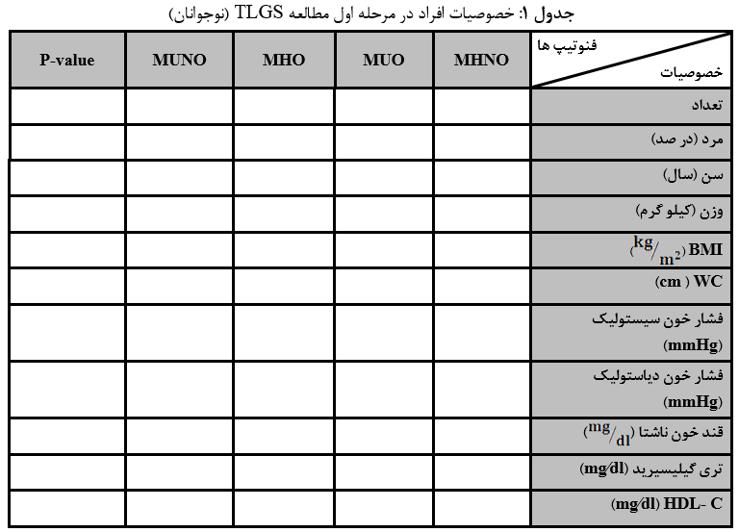

Slide 55
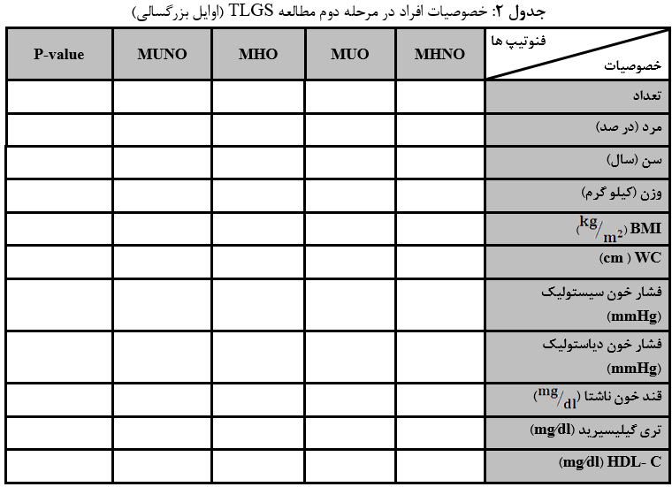

Slide 56
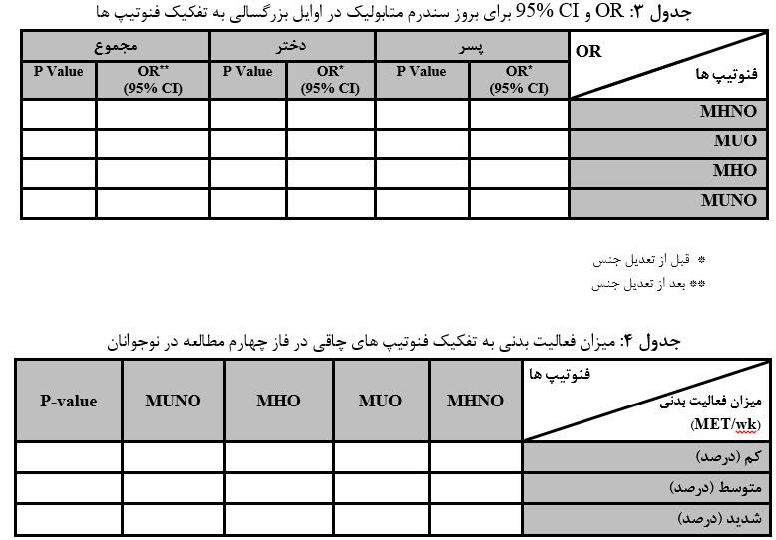

Slide 57
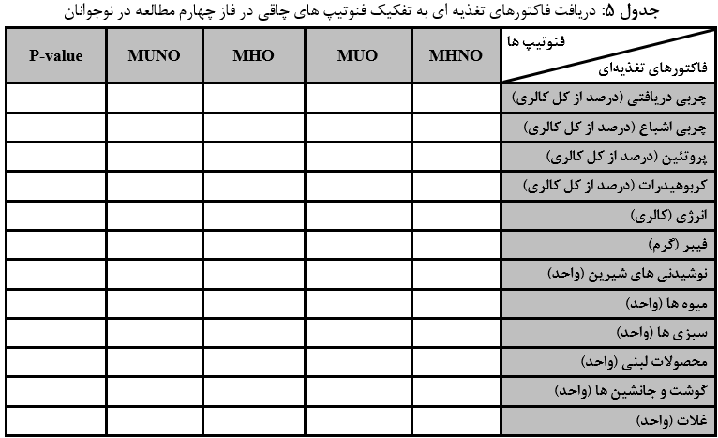

Slide 58
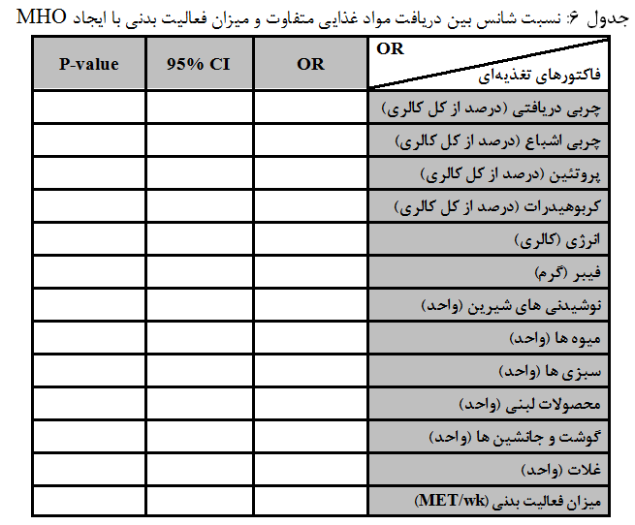

Slide 59

با تشکر از توجه شما

